Slide 1


Slide 2


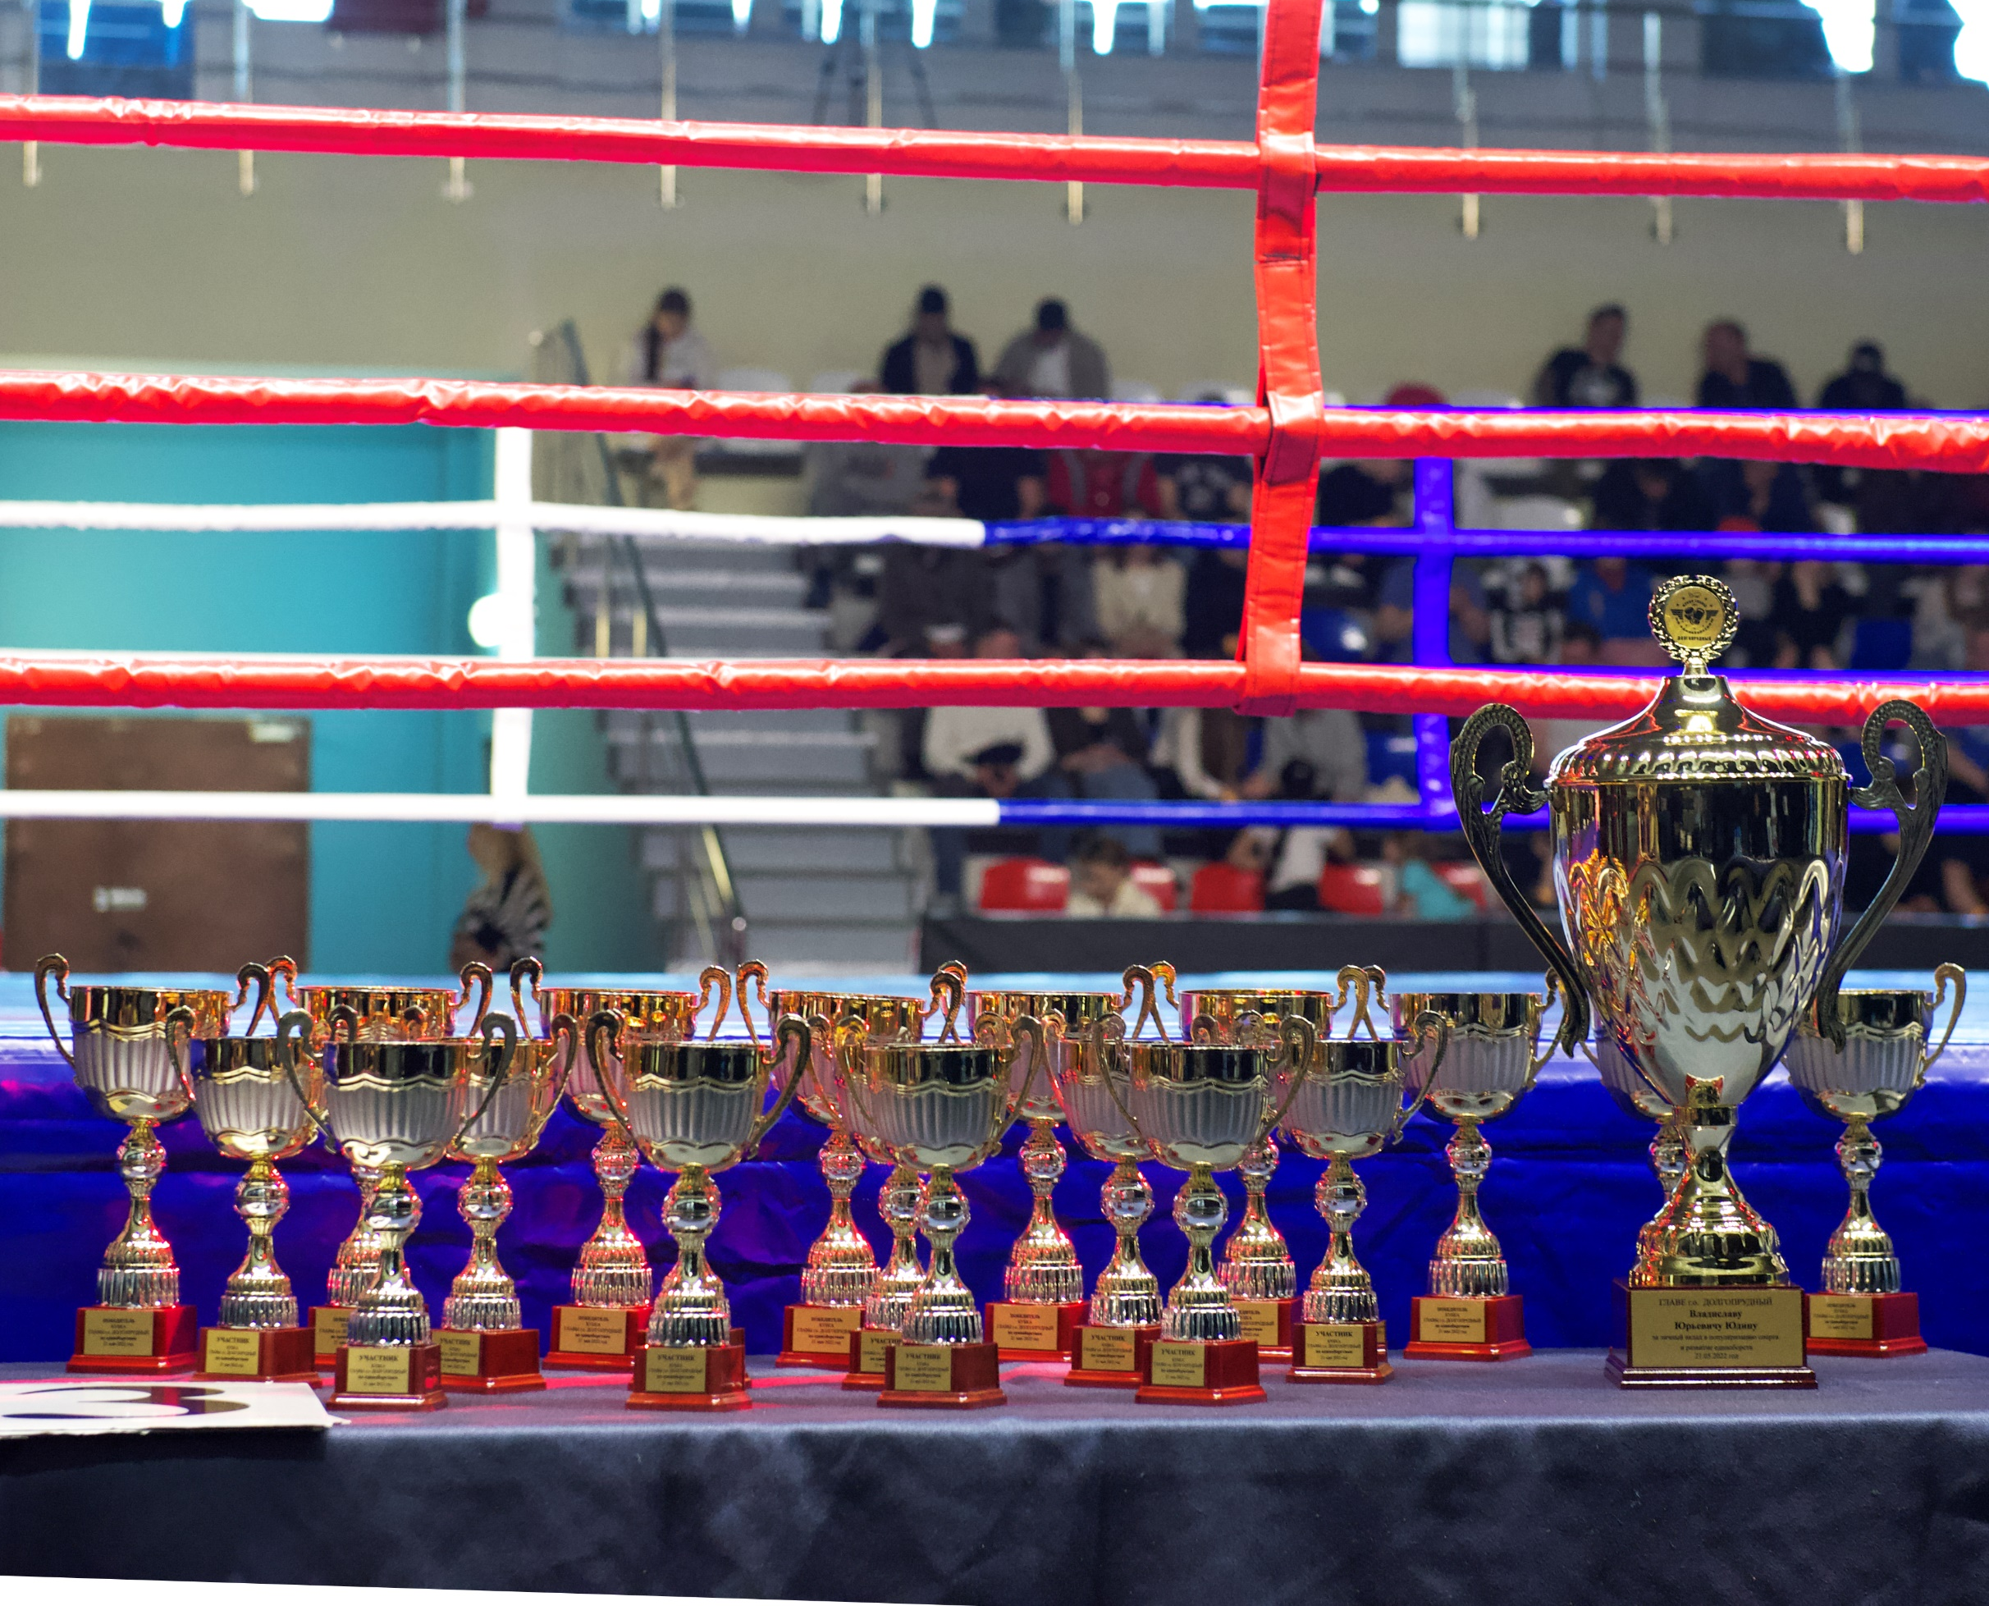
Впервые Фестиваль боевых искусств прошёл в мае 2021 года в статусе муниципального мероприятия.
В нём приняли участие 300 атлетов и около 3000 гостей.

Slide 3
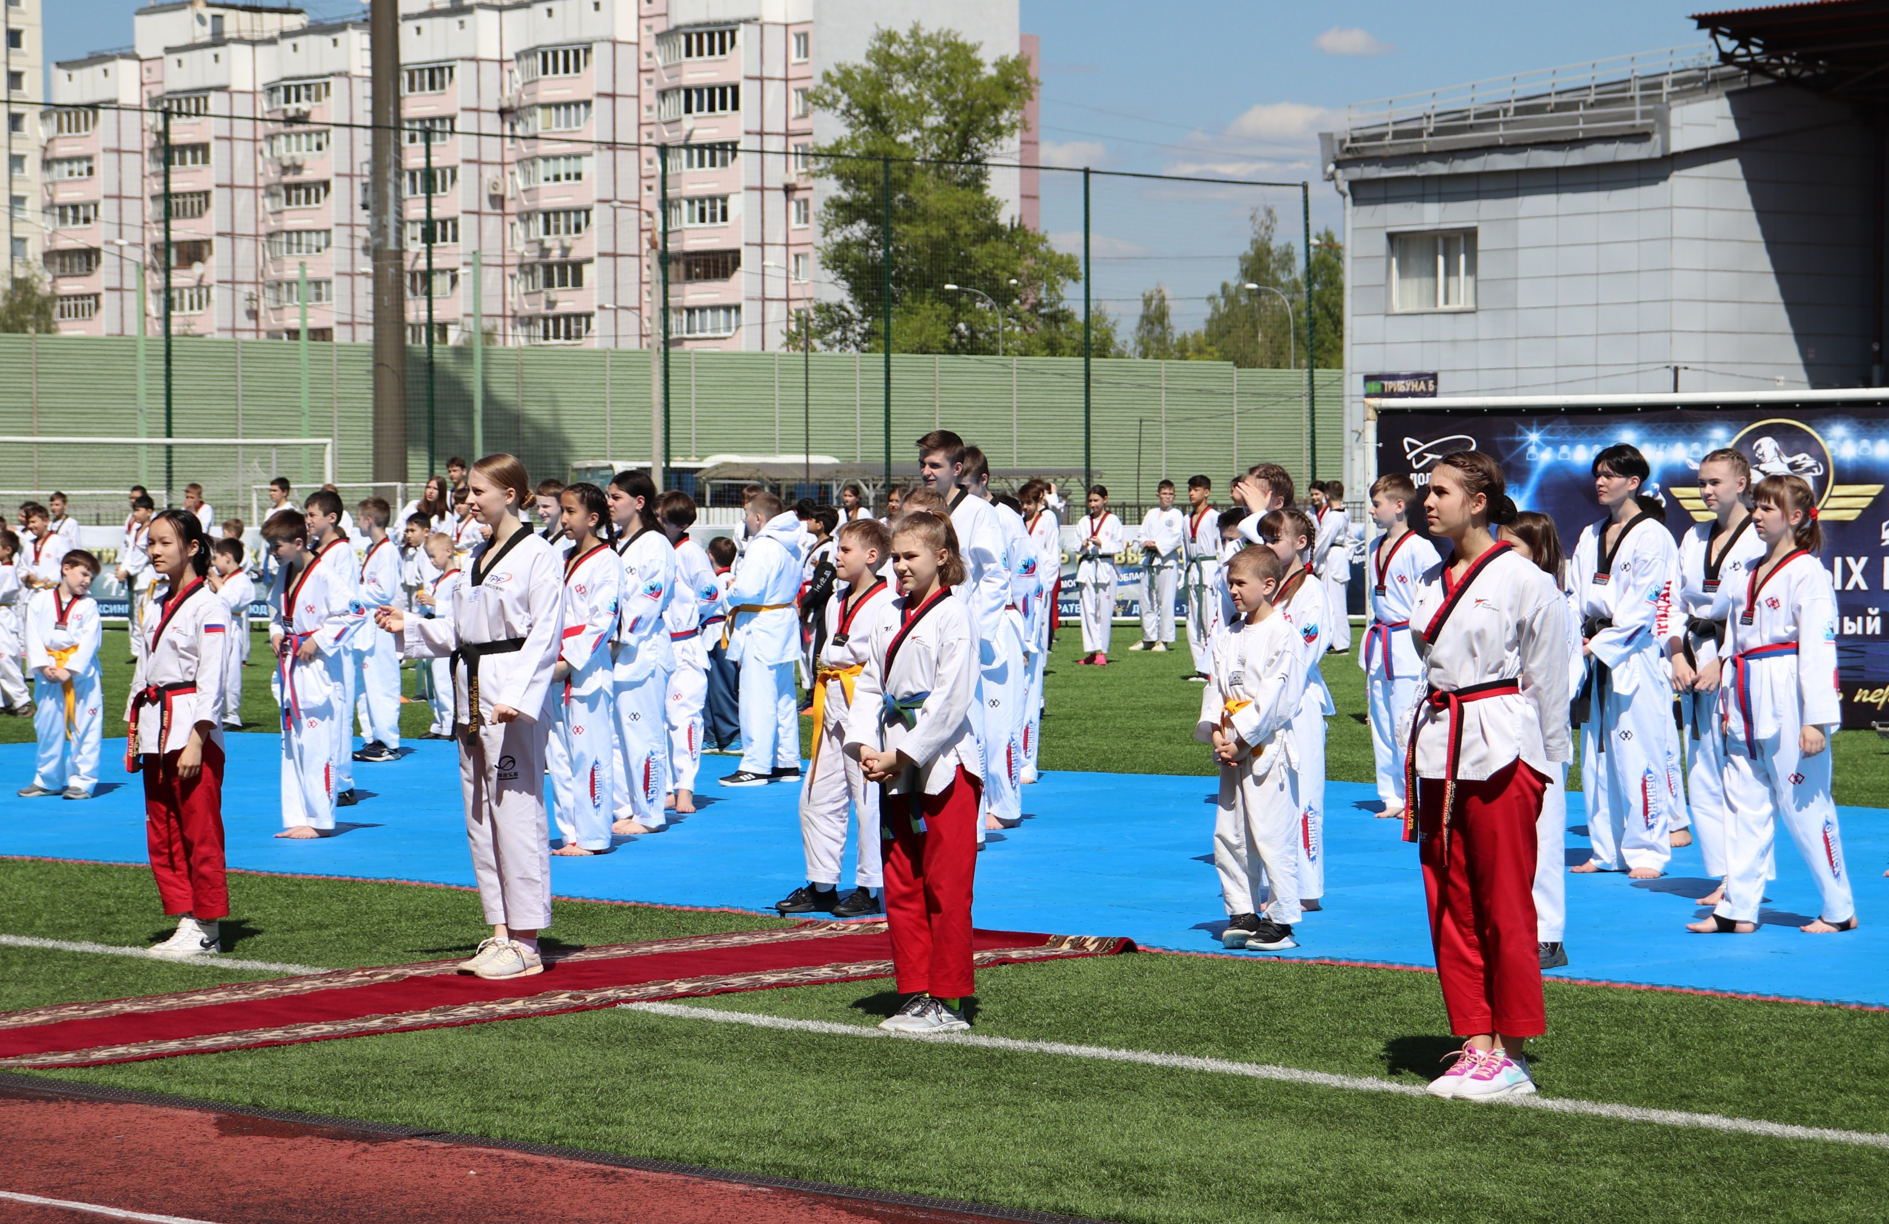
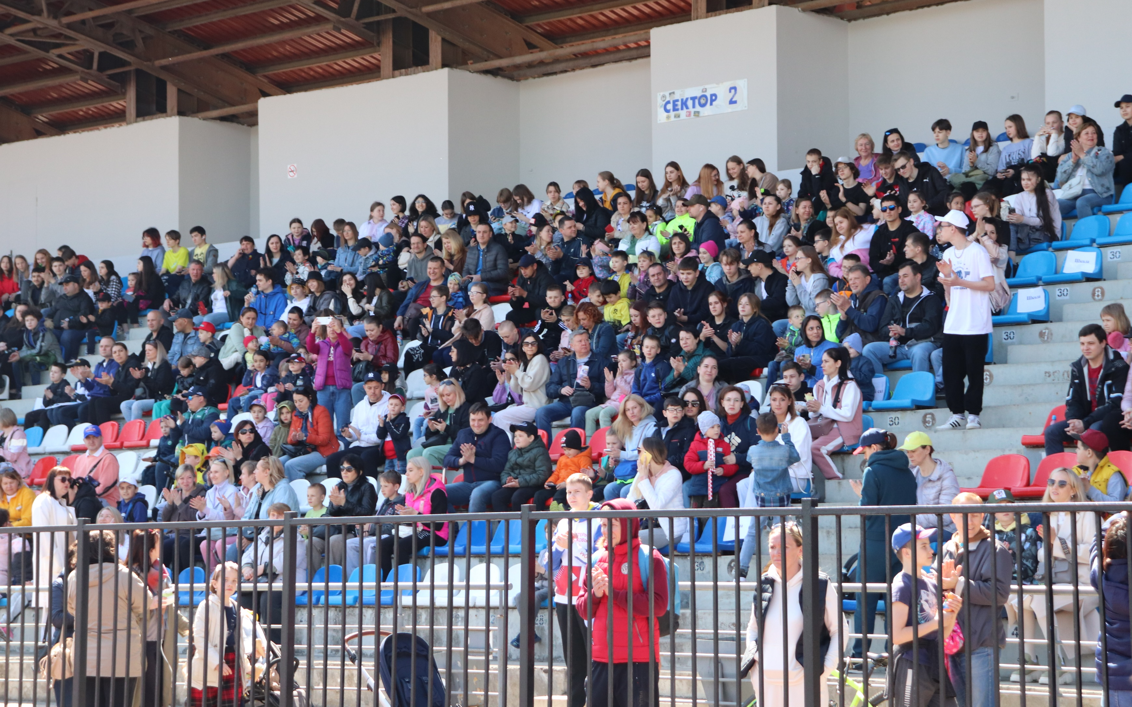
В 2022 году Фестиваль боевых искусств прошёл на стадионе «Салют» в статусе регионального мероприятия.
В Фестивале приняли участие более 700 спортсменов Московской области. Также в мероприятие приняли участие спортсмены из Москвы, Санкт-Петербурга и Калужской области.
Зрителями Фестиваля стали более 4000 человек.

Slide 4
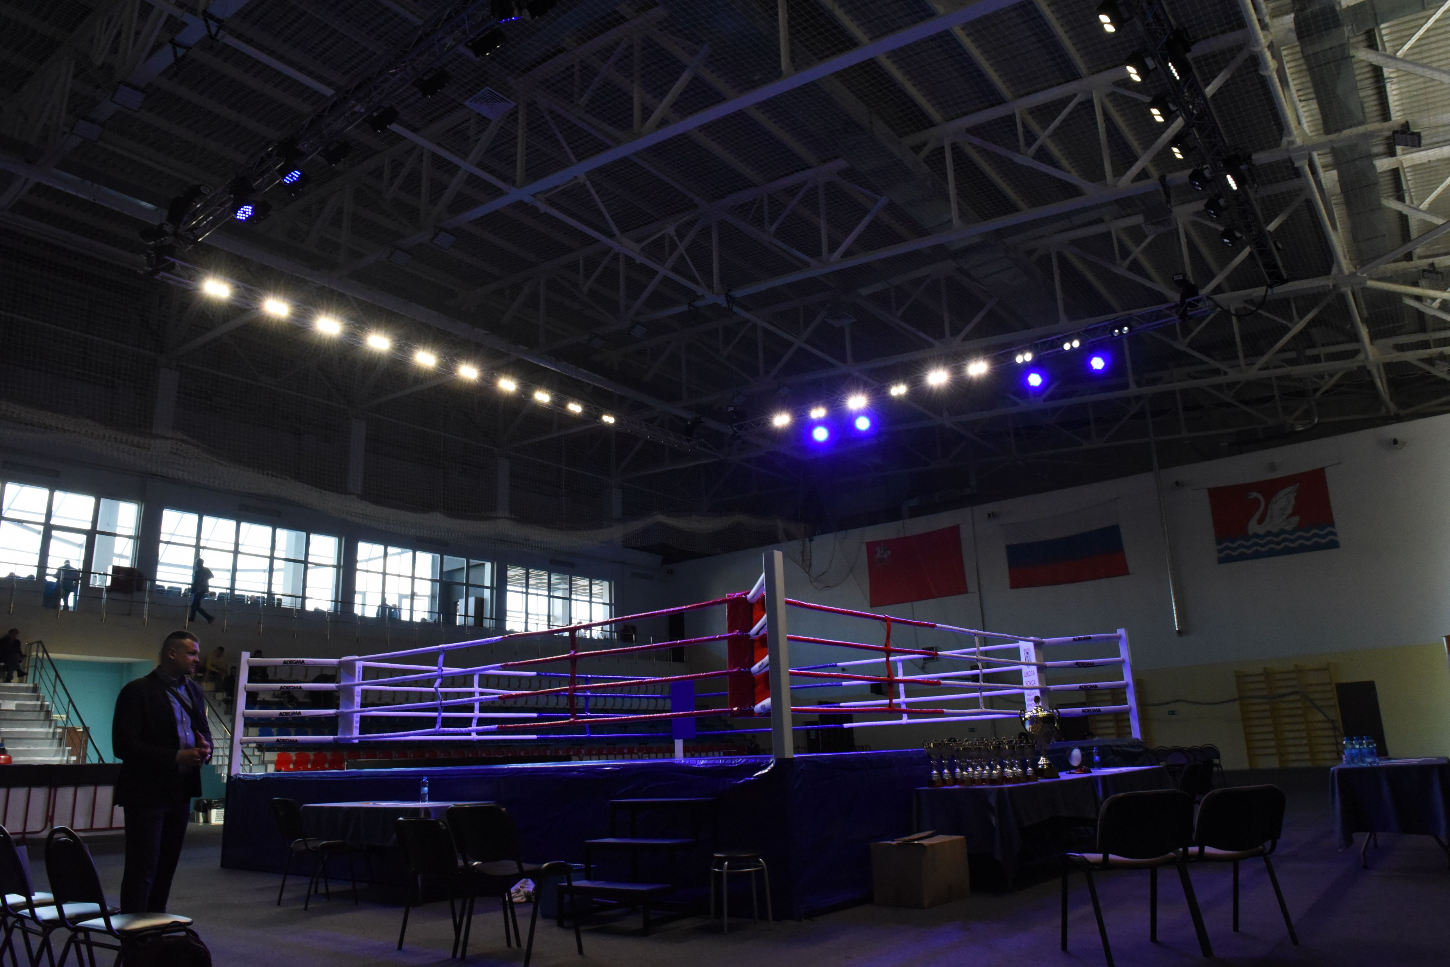
КУБОК ГЛАВЫ Г.О. ДОЛГОПРУДНОГО ПО ЕДИНОБОРСТВАМ
Бокс
Тайский бокс
Кикбоксинг

Slide 5
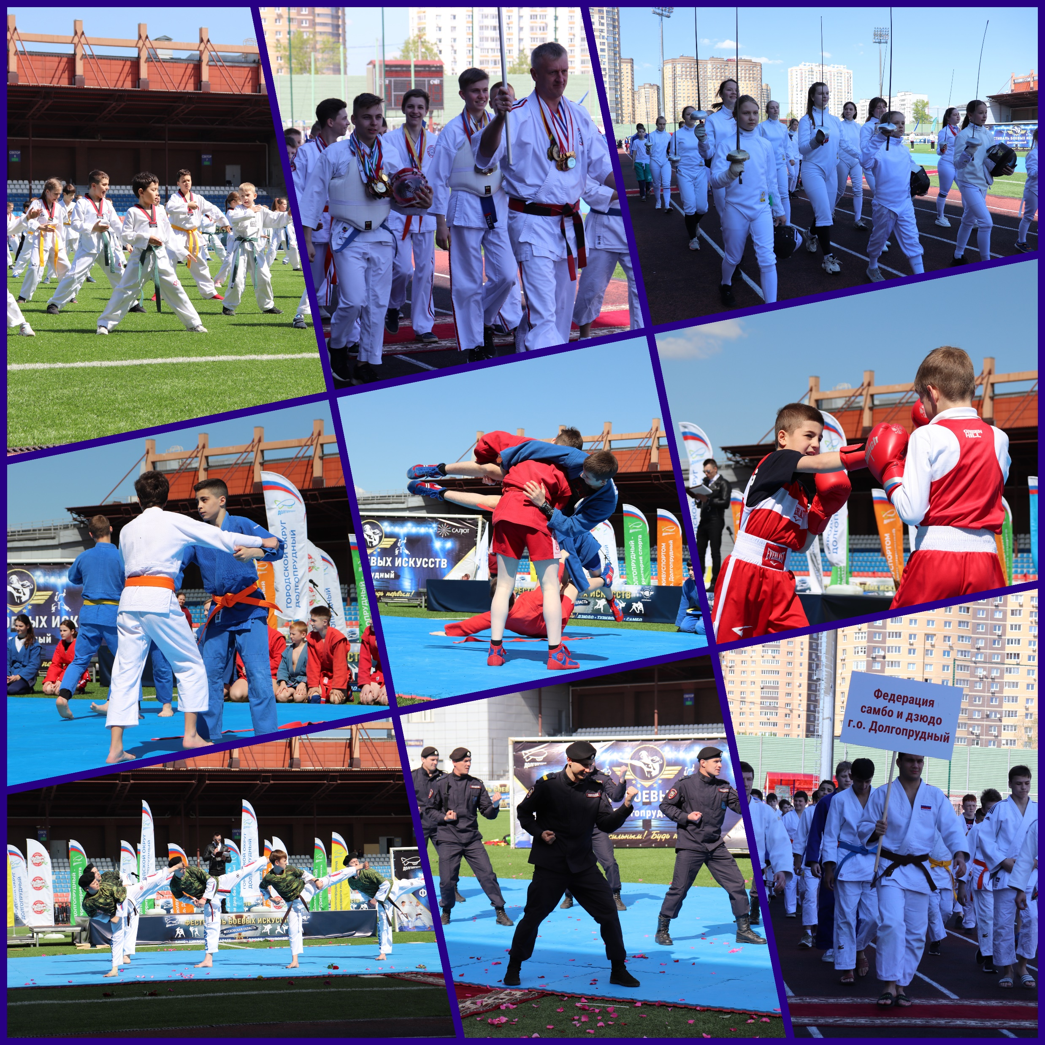
ВИДЫ
ЕДИНОБОРСТВ
Бокс
Кикбоксинг
Карате
Дзюдо
Самбо
Тхэквондо
Джиу-джитсу
ММА
Шотокан карате
Тайский бокс
И другие

Slide 6
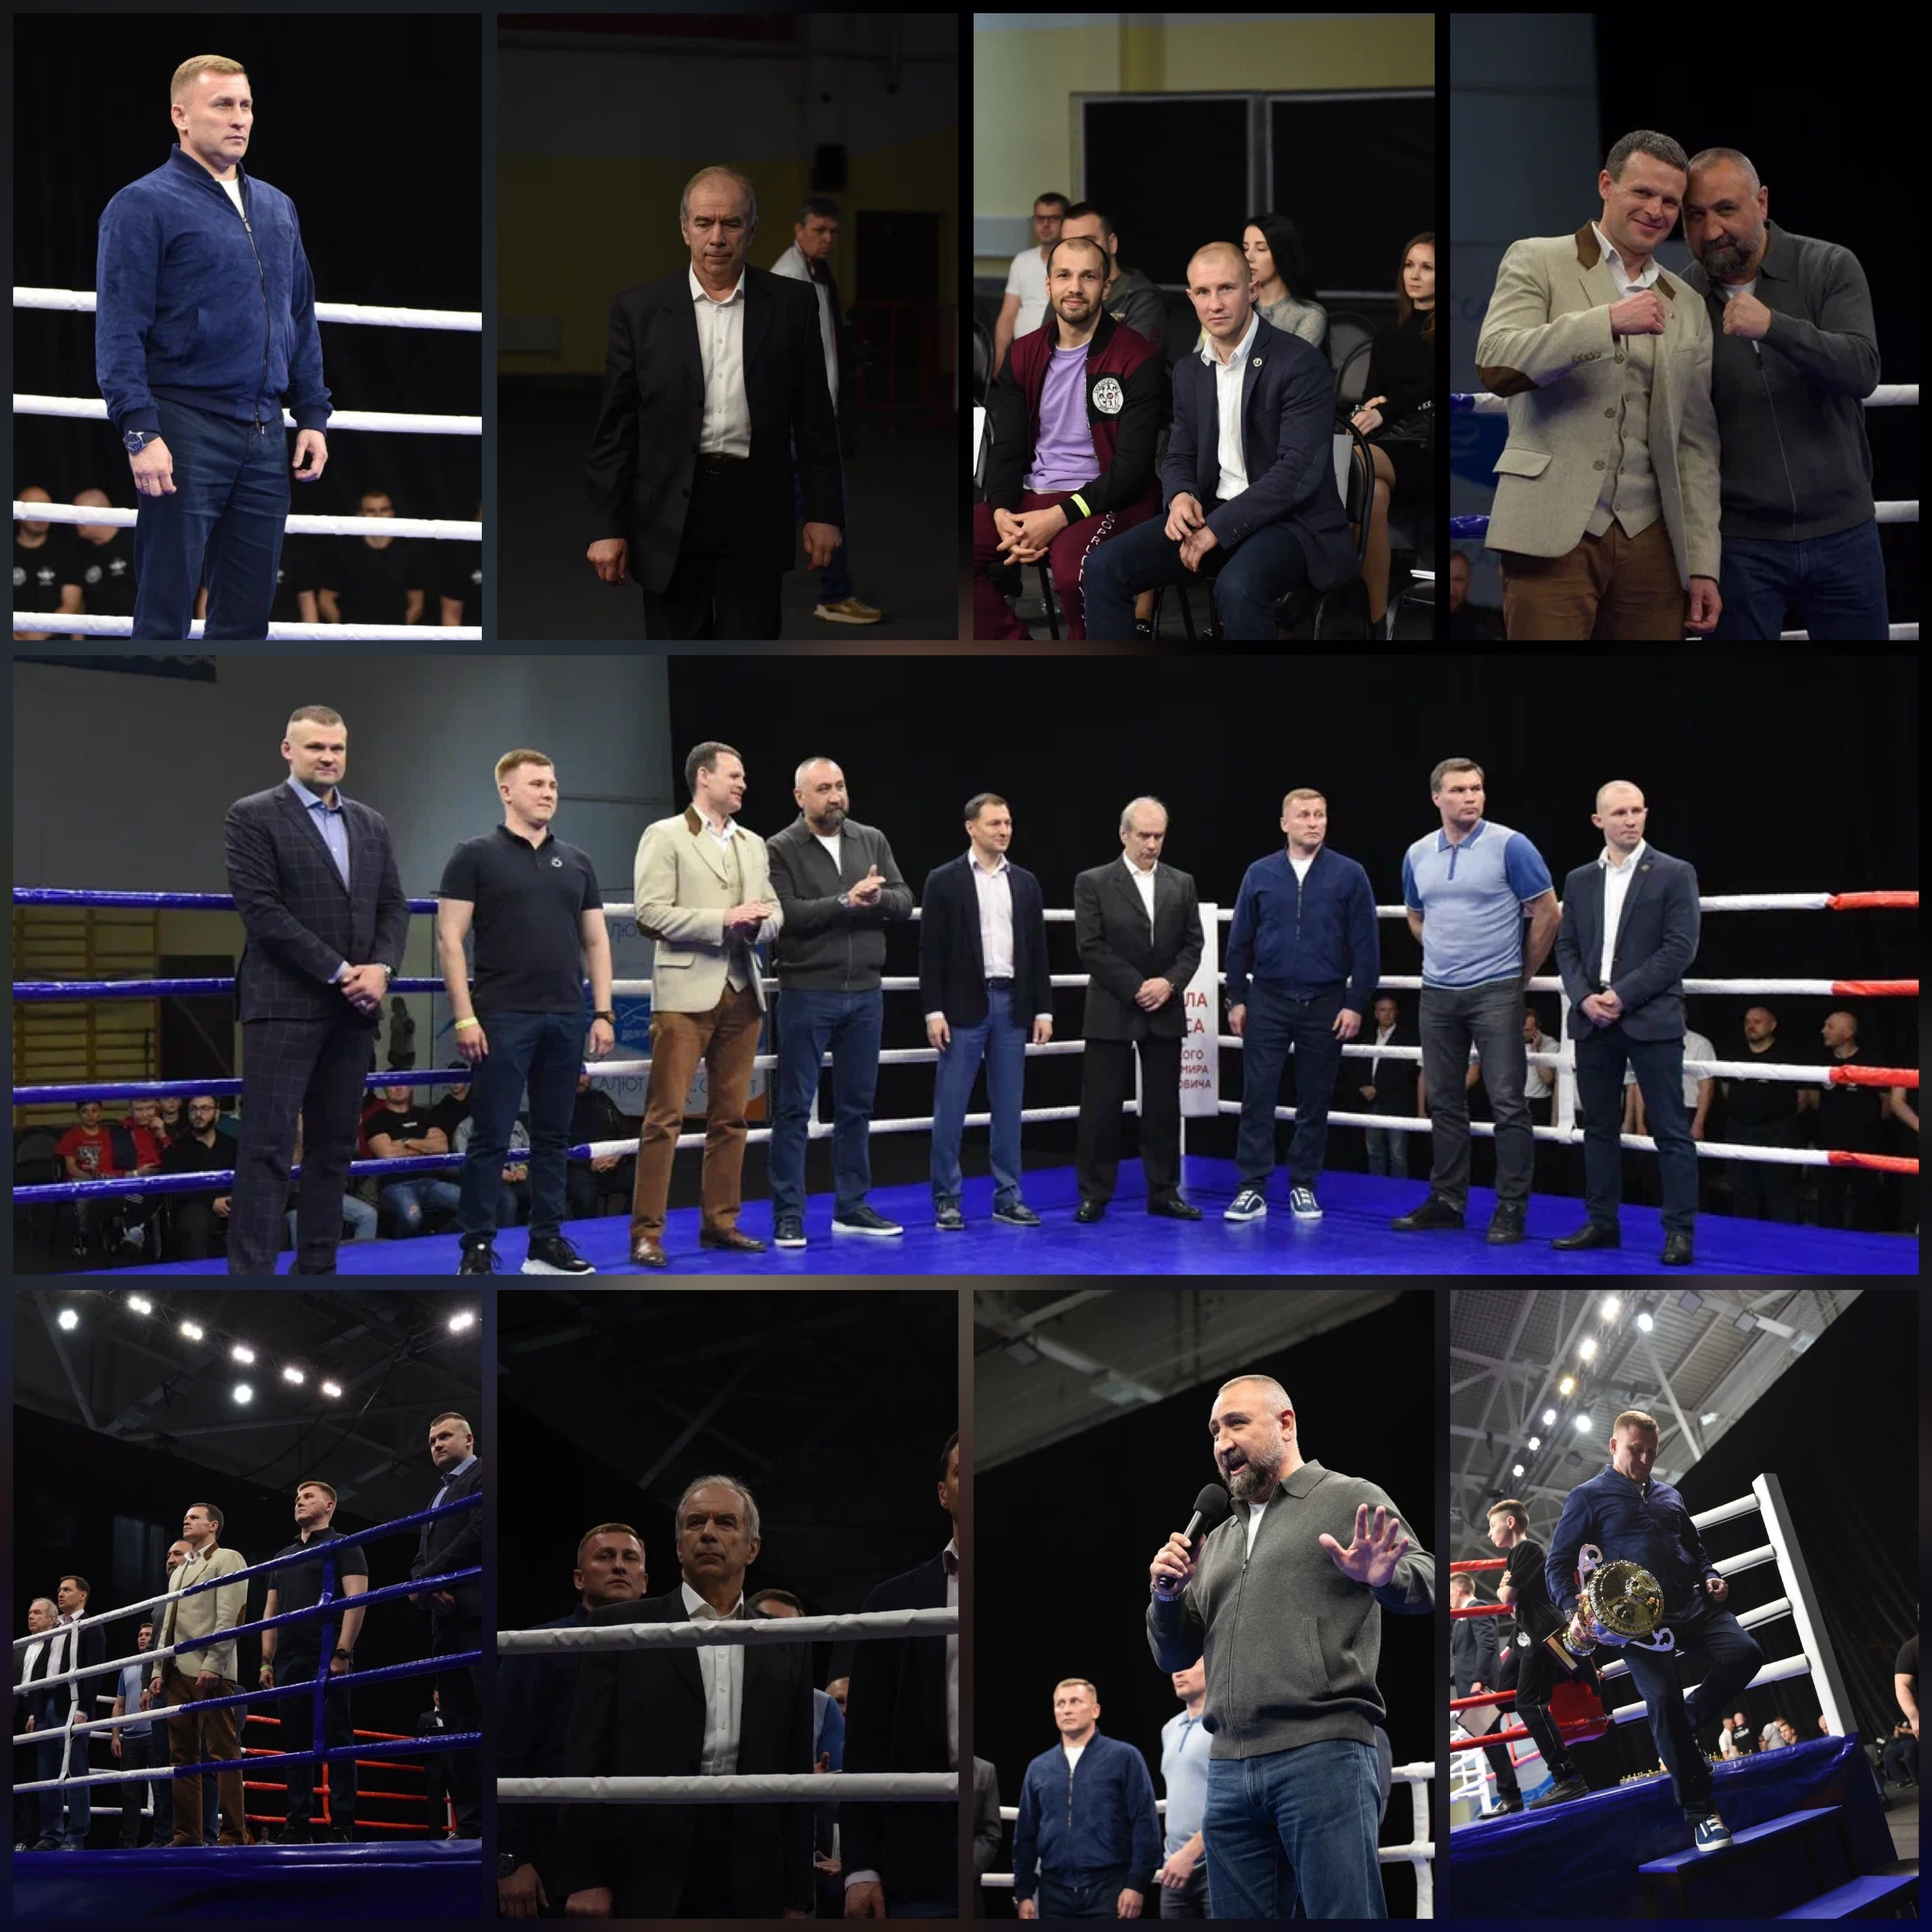
ПОЧЁТНЫЕ
ГОСТИ
Владислав Юрьевич Юдин – Глава г.о. Долгопрудный
Ирина Роднина – депутат Государственной Думы
Дмитрий Абаренов – министр спорта Московской области
Юрий Александрович Мальцев – генерал-полковник ФСБ
Григорий Анатольевич Дрозд – заслуженный мастер спорта по тайскому боксу
Александр Борисович Лебзяк - Олимпийский чемпион по боксу
Павел Валерьевич Малышев – заслуженный тренер России по боевому самбо
Роман Андреев – Чемпион мира по боксу
Александр Владимирович Потапов – президент РСБИ по Московской области
Леонид Александрович Громов – вице-президент федерации Спортивного контактного каратэ России
Александр Борисович Соковиков – президент федерации Спортивного контактного каратэ России
Парк Су Нам – президент Всемирного союза детского тхэквондо

Slide 7
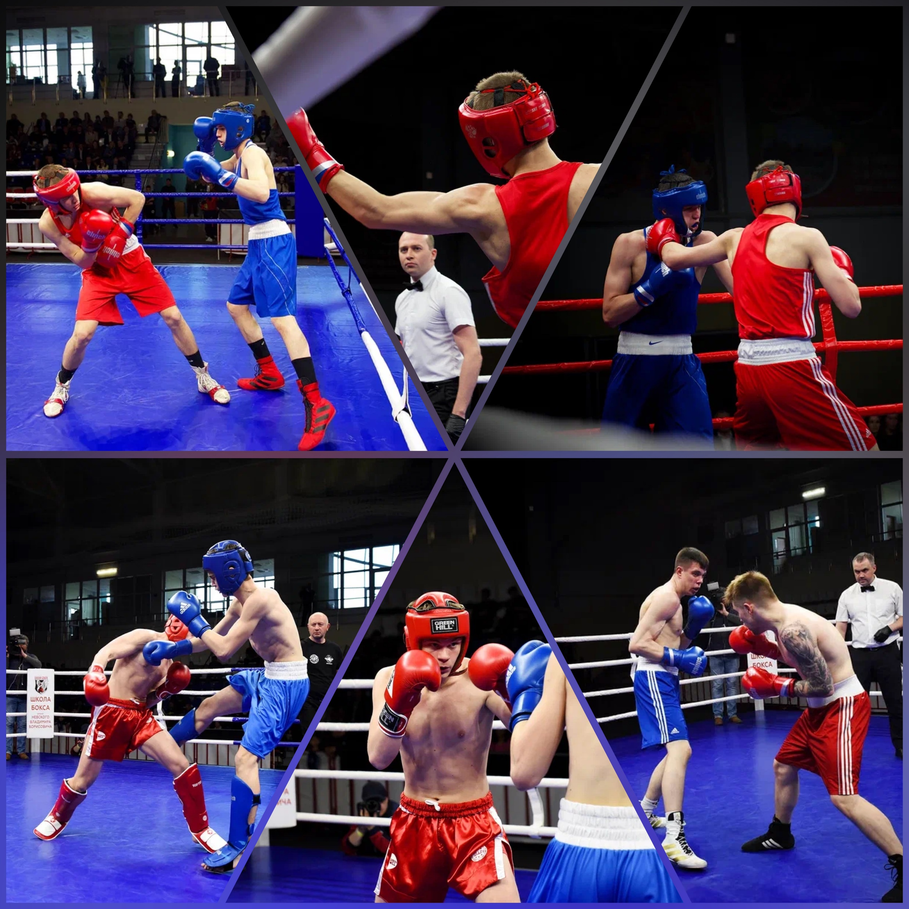
ПРЕИМУЩЕСТВА
Трансляция на телевидении (Долгопрудный и 360°)
Трансляции в социальных сетях
Публикации в социальных сетях и на официальных сайтах
Почётные гости
Титульный бой на звание чемпиона Московской области среди профессионалов по кикбоксингу

Slide 8
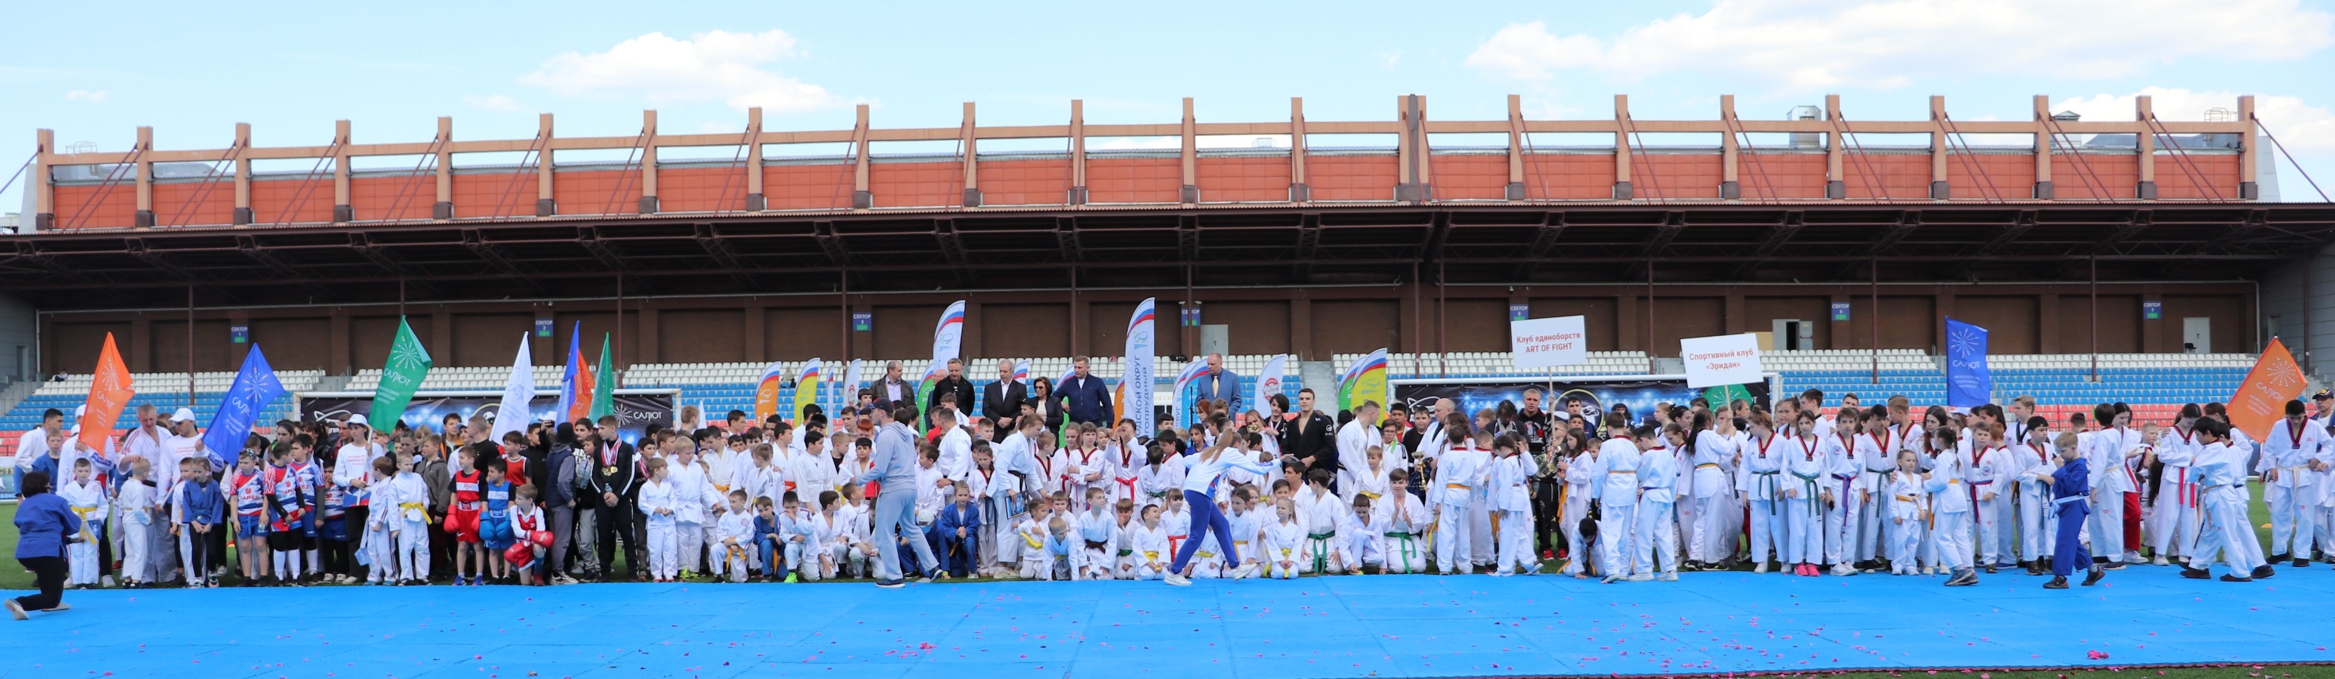
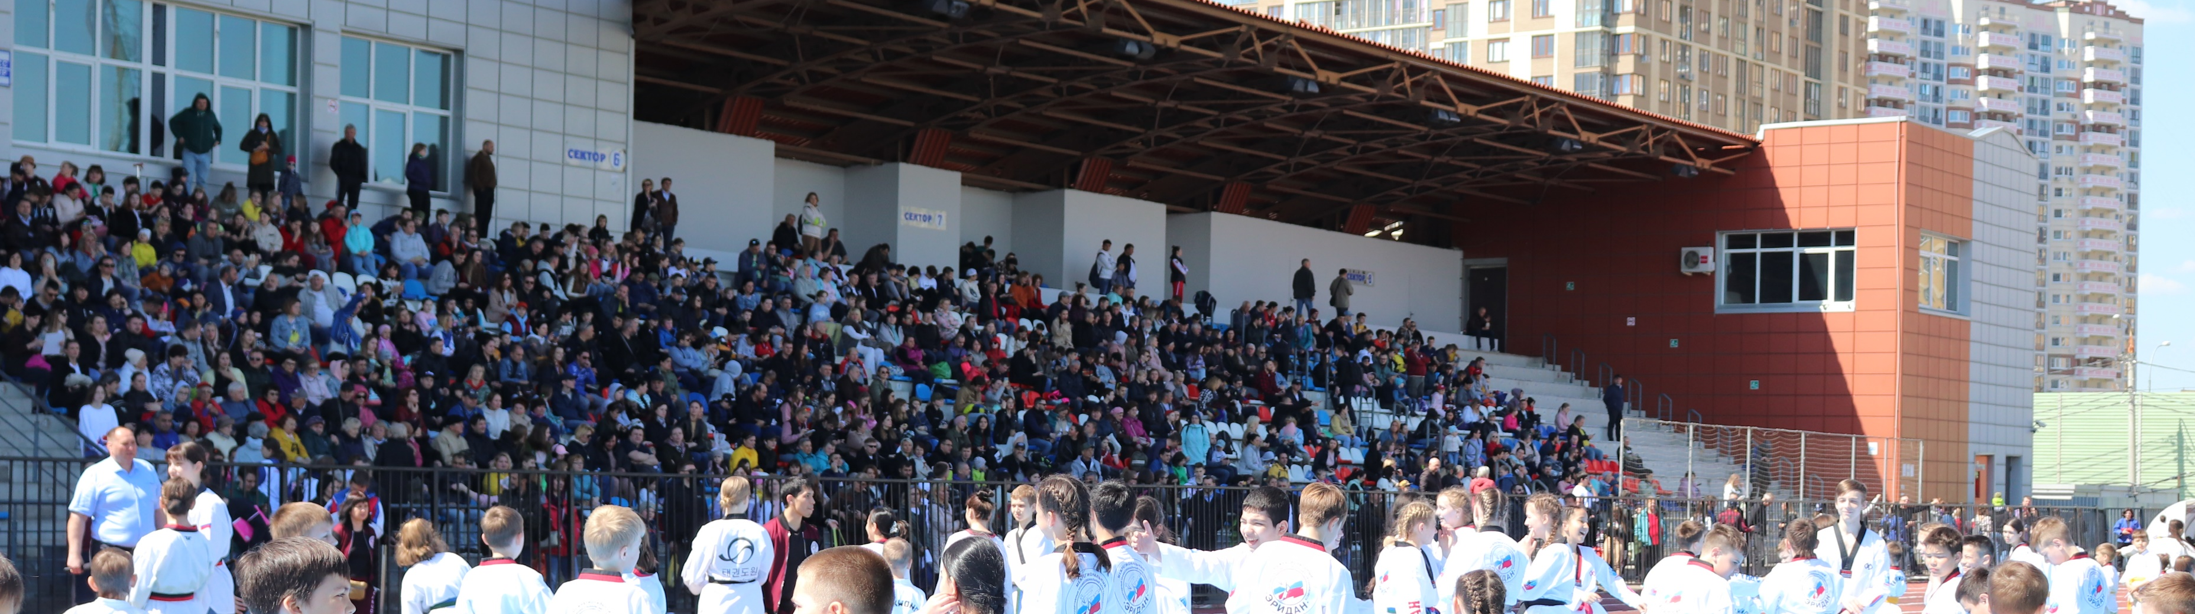
ФЕСТИВАЛЬ БОЕВЫХ ИСКУССТВ В 2023
Парад спортсменов с участием более 1500 атлетов по различным видам единоборств
Показательные выступления по карате, самбо, дзюдо, боксы, кикбоксингу, фехтованию
Демонстрационные номера по тхэквондо МРОО «Спортивный профессиональный клуб единоборств «Эридан» (500 человек)
В рамках Фестиваля пройдёт |||-ий Кубок главы г.о. Долгопрудный по единоборствам

Slide 9
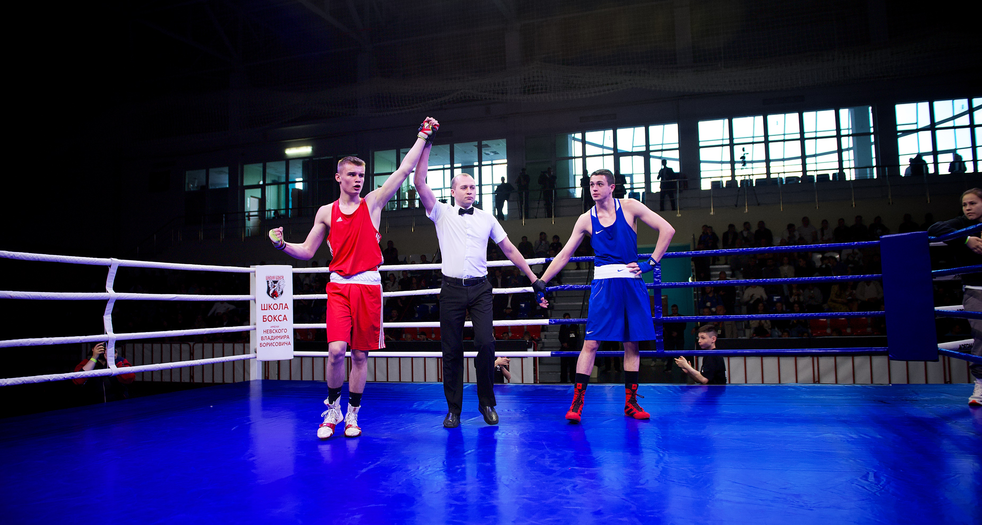
ИТОГИ
Фестиваль боевых искусств является одним из наиболее ярких и значимых мероприятий проводимых г.о. Долгопрудный;
В 2021 году в Фестивале приняли участие 300 спортсменов и около 3000 зрителей. В 2022 году количество участников увеличилось до 700, а гостями стали более 4000 человек. В 2023 году количество участников увеличится до 1500;
Трансляции Фестиваля будет проходить в социальных сетях и на телевидении;
Почётными гостями мероприятия являются государственные и общественные деятели, представители спортивных организаций, мастера спорта и Олимпийские чемпионы;
В рамках Фестиваля пройдёт |||-ий Кубок главы г.о. Долгопрудный по единоборствам

Slide 10
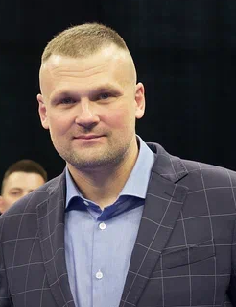

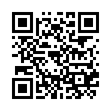
Контакты:
Черняев Андрей Михайлович
Председатель совета по развитию единоборств при главе г.о. Долгопрудного
Главный тренер Московской области по кикбоксингу
https://vk.com/a.chernyaev82
Тел.: 8 (968) 534-00-66

